Slide 1
Використання тригерів у презентації Тригер - ефект, що спрацьовує після натискання на об'єкт (головна перевага тригерів - при натисканні на об'єкт слайду не відбувається автоматичний перехід на інший слайд!)

Slide 2
Вибери кольори національного прапору
Прапор
України

Slide 3
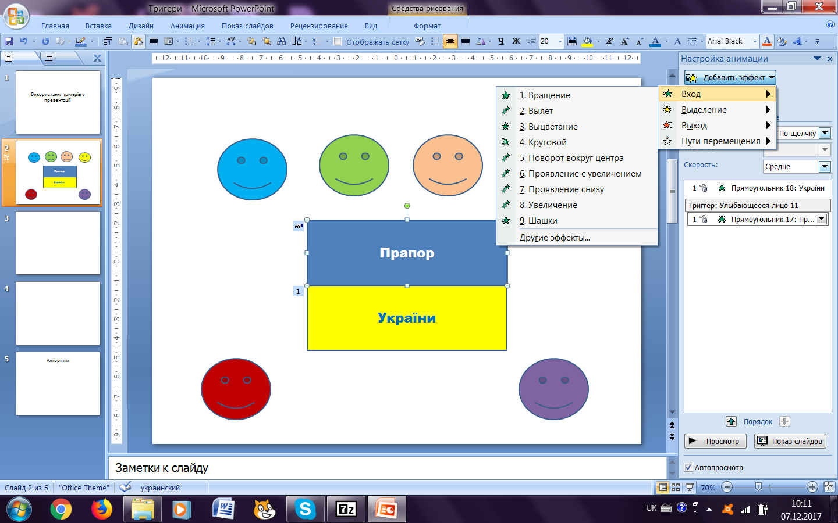
Алгоритм

Slide 4
Лицо 11

Slide 5
Джерела
http://blog-pp-amanis.blogspot.com/2014/09/trygery.html
https://www.youtube.com/watch?v=bUQTwo5ZKfQ
https://www.youtube.com/watch?v=PV8D4meMpSE

